Slide 1

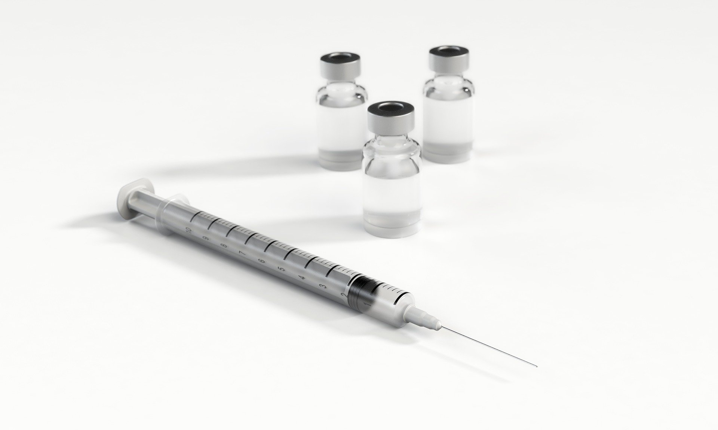

Plano Distrital de Vacinação contra a
Covid - 19
Secretária de Estado de Saúde do Distrito Federal
Secretaria de Estado de Saúde do Distrito Federal

Slide 2
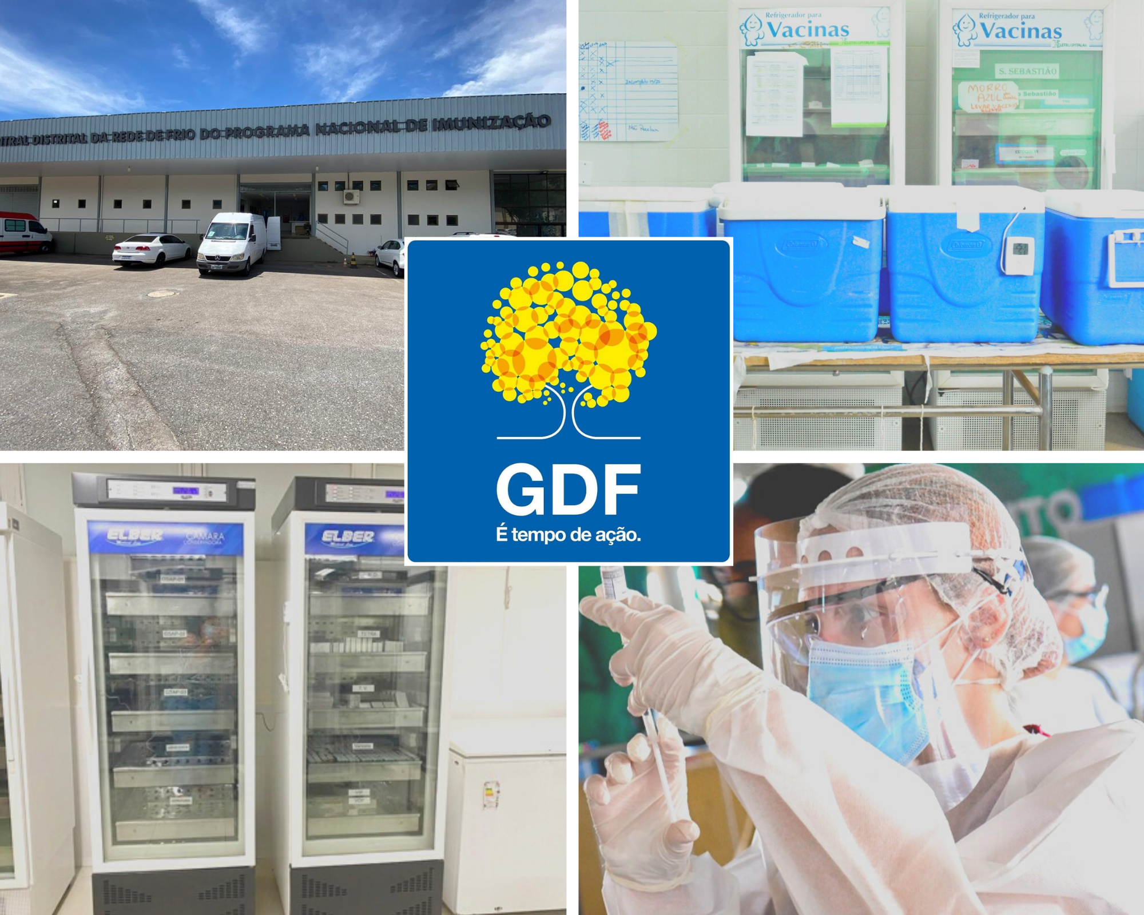

Slide 3
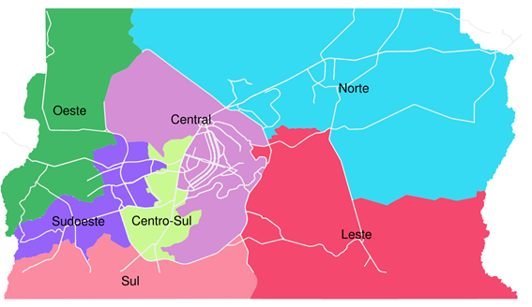
REGIÕES DE SAÚDE
Fonte: Sala de Situação em Saúde do Distrito Federal

Slide 4

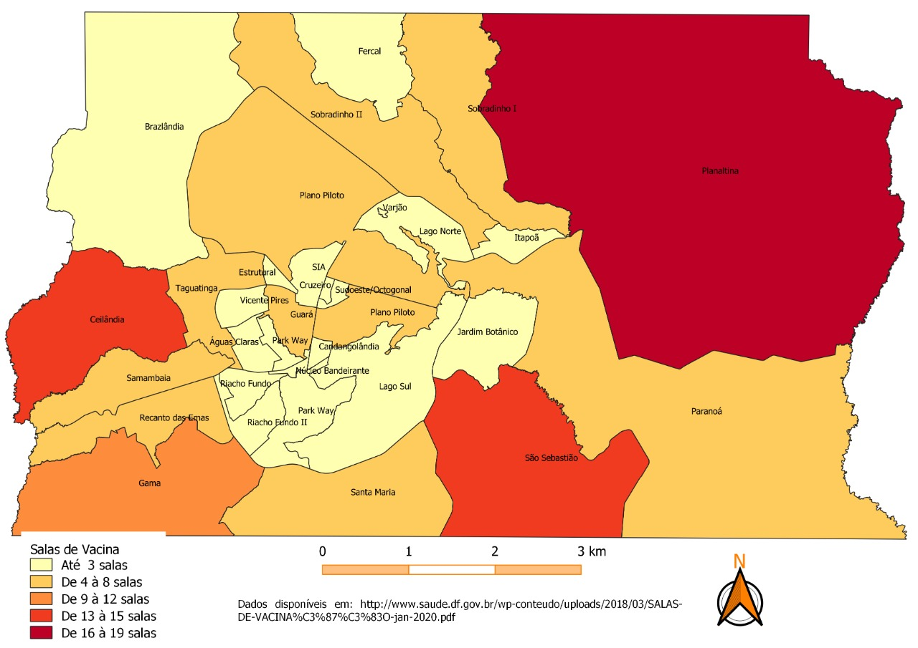
DISTRITO FEDERAL
Fonte: Subsecretaria de Vigilância à Saúde

Slide 5
ESTRUTURA E LOGÍSTICA
1 Rede de Frio Instalada e outra em processo de locação;
8 Redes de Frio Regionais;
5 Centros de Referência de Imunobiológicos Especiais (CRIEs);
7 milhões e 800 mil agulhas e seringas;
169 salas de vacina;
      * UBS;
  * Policlínicas;
  * Hospitais público, privado, militares e universitários;
  * Outros parceiros (públicos e privados).

Slide 6
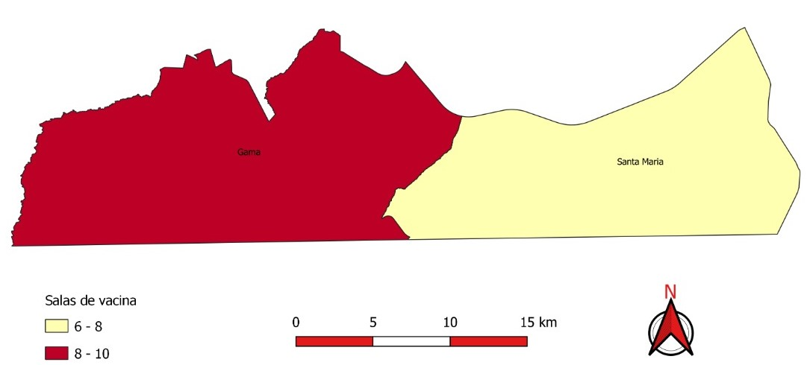
SUL
Gama e Santa Maria
População estimada: 272.959
Salas de vacina: 22

Slide 7
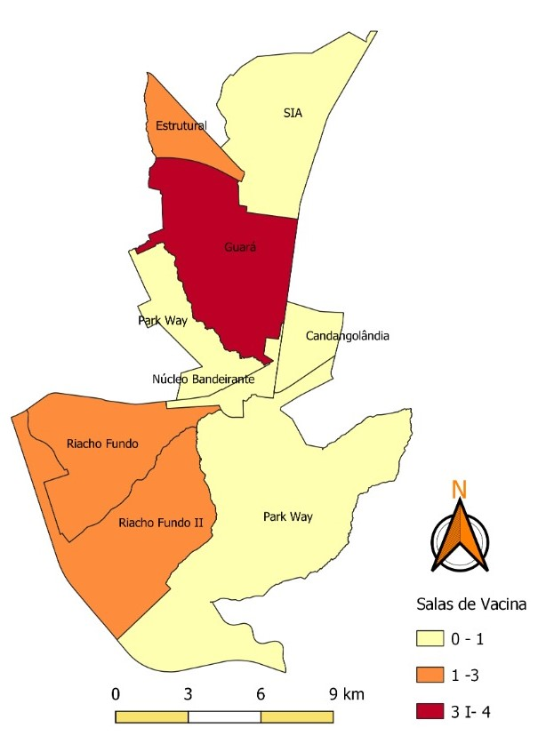
CENTRO-SUL
Sia, Estrutural, Guará, Park Way, Candangolândia, N. Bandeirante, R.Fundo I e II.
População estimada: 380.797
Salas de vacina: 15

Slide 8
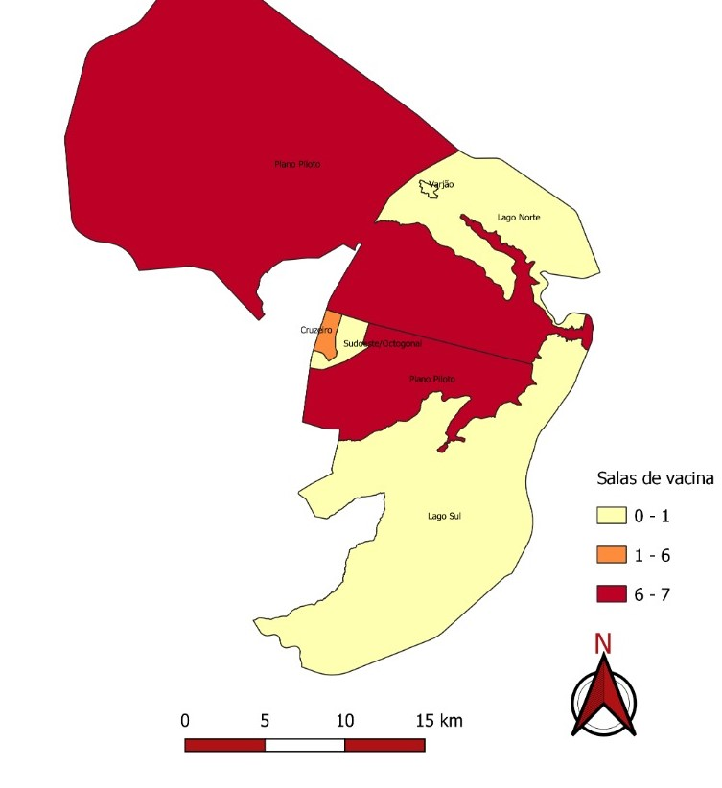
CENTRAL
Asa Sul e Norte, Vila Planalto, Lago Norte e Sul, Varjão, Cruzeiro, Noroeste, Sudoeste/Octogonal
População estimada: 392.698
Salas de vacina: 21

Slide 9
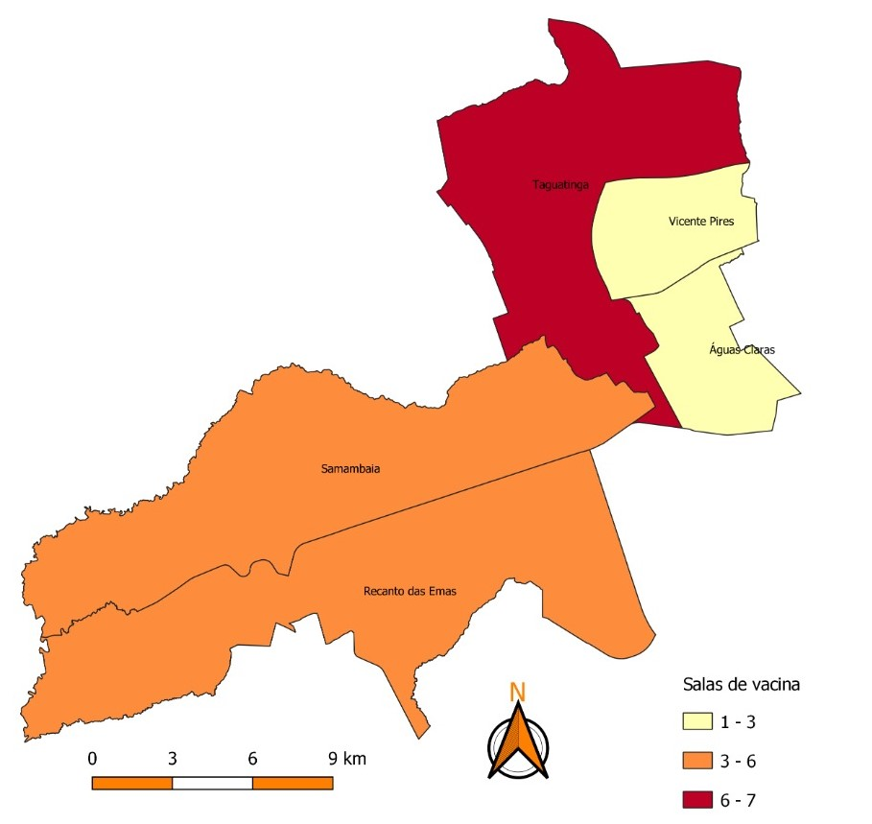
SUDOESTE
Taguatinga, Vicente Pires, Águas Claras, Arniqueiras, Recanto das Emas e Samambaia
População estimada: 829.672
Salas de vacina: 24

Slide 10
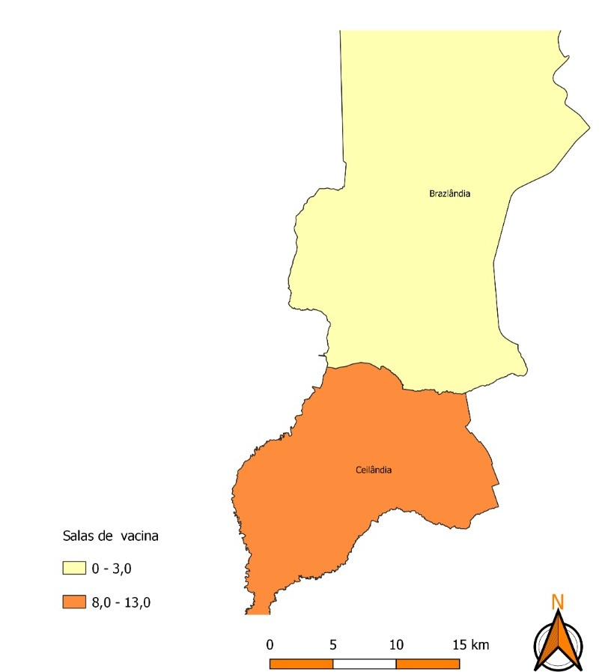
OESTE
Ceilândia, Sol Nascente/Pôr do Sol e Brazlândia
População estimada: 507.851
Salas de vacina: 19

Slide 11
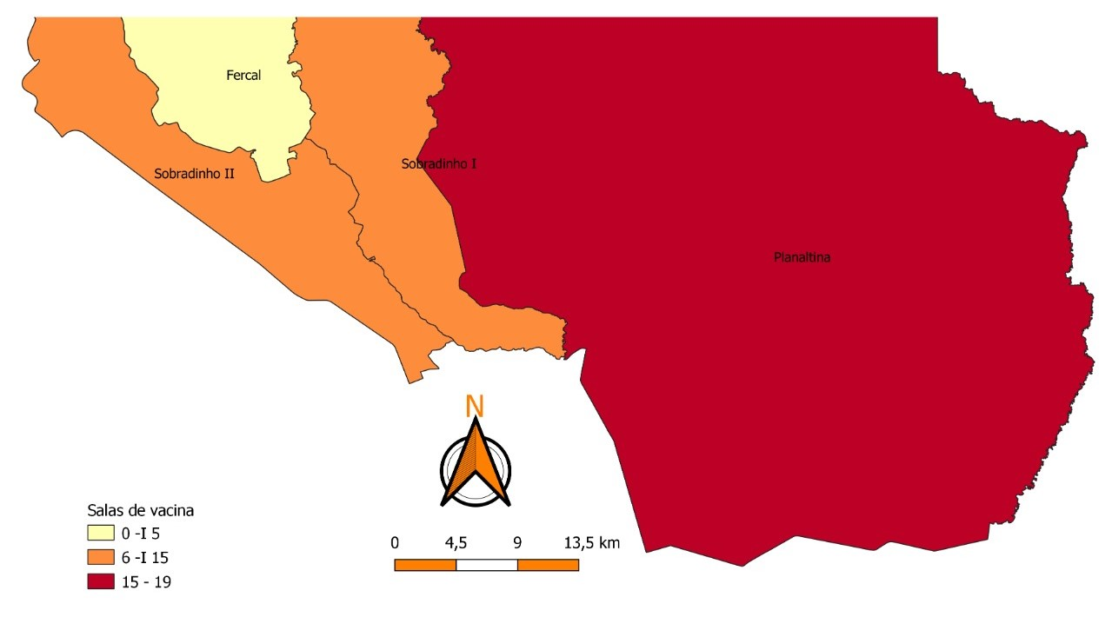
NORTE
Planaltina, Sobradinho I e II e Fercal
População estimada: 355.006
Salas de vacina: 37

Slide 12
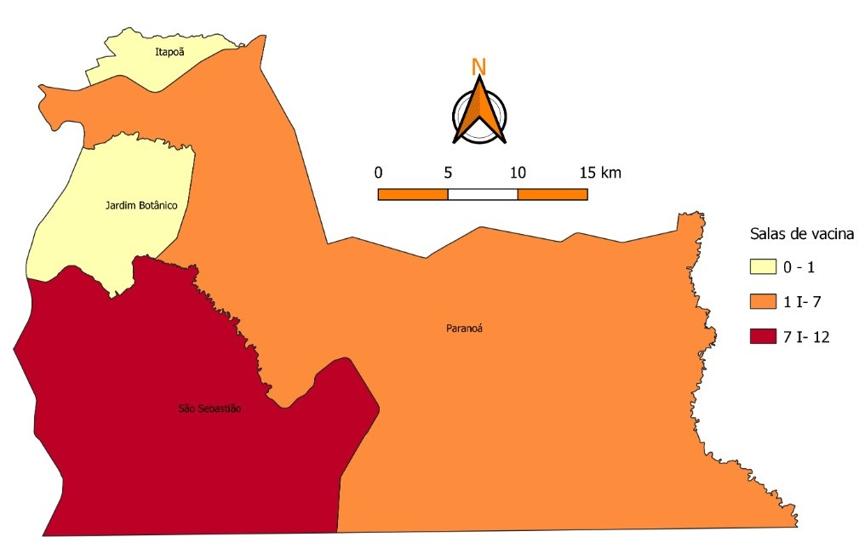
LESTE
Paranoá, Itapuã, Jardim Botânico, São Sebastião e Jardins Mangueiral
População estimada: 313.563
Salas de vacina: 23

Slide 13
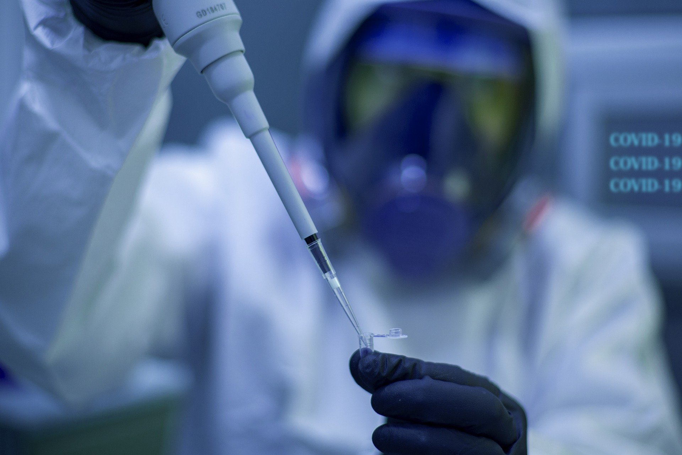
VACINAS

Slide 14
MINISTÉRIO DA SAÚDE
NÚCLEO DE REDE DE FRIO
REGIÕES DE SAÚDE
(8 Redes de Frio Regionais)
5 Centros de Referência de Imunobiológicos Especiais
169 Salas de Vacina

Slide 15
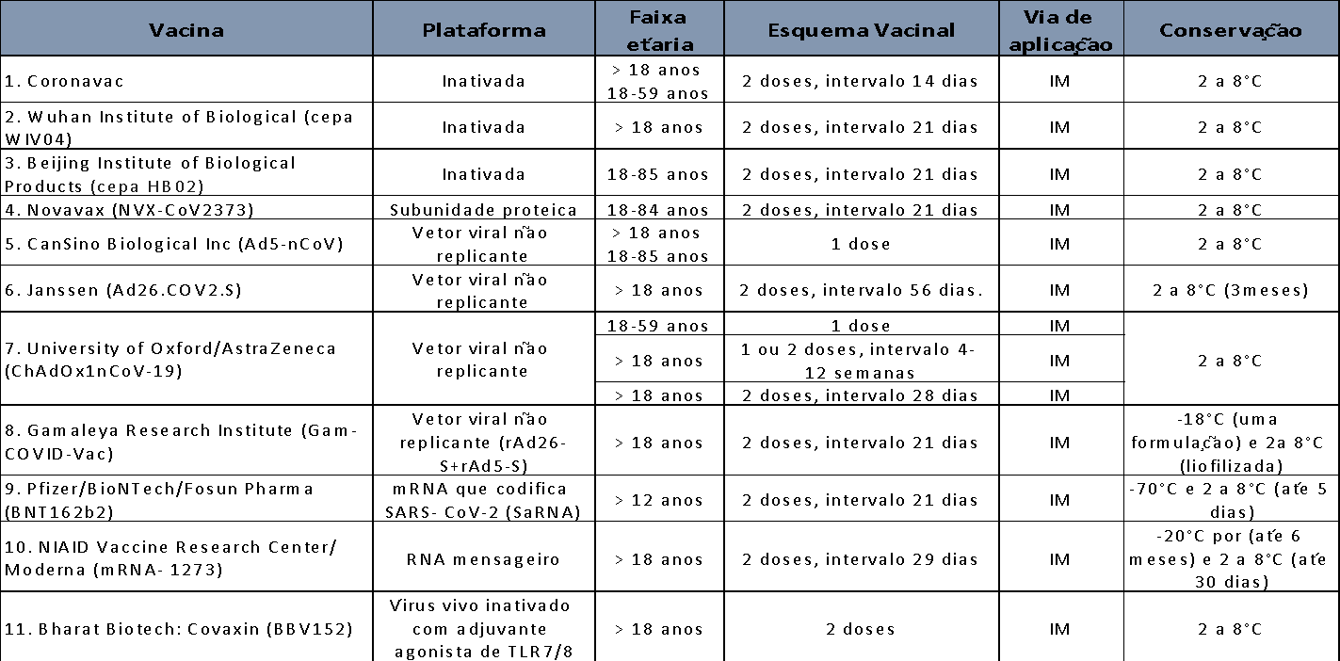
Vacinas

Slide 16
Covax Facility
O Brasil, juntamente com outros países, aderiu ao COVAX (COVAX Facility), projetado para garantir o rápido e equitativo acesso às vacinas Covid-19 em todo o mundo.;
Para atender 10% da população brasileira (21.255.900), totalizando 42.511.800 de doses – ainda sem cronograma;
Outros laboratórios produtores (Sinovac, Jansen, Pfizer, Gamaleya, Bharat, Moderna).

Slide 17
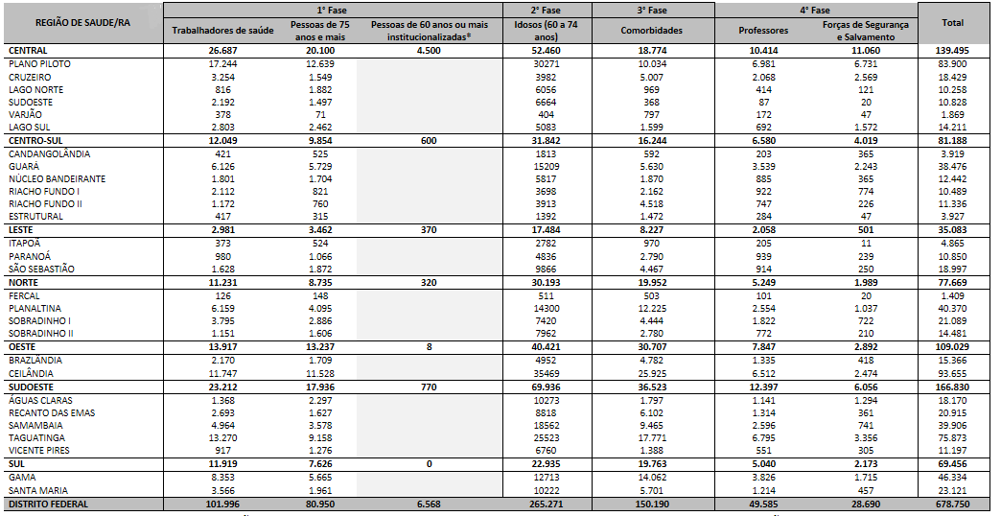
População alvo
Fonte: Fonte: Idosos - CODEPLAN projeção 2020; Trabalhadores da saúde, Professores e Forças de Segurança e Salvamento - População informada pelo MS para Campanha contra Influenza ano 2020 (dados preliminares); Portadores de doenças crônicas/comorbidades - PNS 2013 (dados preliminares); Pessoas de 60 anos ou mais institucionalizadas - NVEPI (dados preliminares). População do SIA somada a do Guará, população do Park Way adicionada a do Núcleo Bandeirante e população do Jardim Botânico à de São Sebastião haja vista a inexistência de serviço de vacinação nas RAs descritas.

Slide 18


Slide 19
OBRIGADO

